Slide 1
МИНИСТЕРСТВО ОБРАЗОВАНИЯ РМ ПОРТФОЛИО
Фроловой Екатерины Сергеевны
педагога дополнительного образования
МУ ДО «Центр эстетического воспитания детей»
г. о. Саранск

Slide 2
Дата рождения: 23.04.1978 г Профессиональное образование: Мордовский государственный педагогический институт им. М.Е.Евсевьева Специальность: Олигофренопедагог, Учитель-логопед № диплома БВС 0887114, РН 1645 Дата выдачи: 30 июня 2000 г. Профессиональная переподготовка: Мордовский Государственный Университет им. Н.П. Огарева Специальность: Практический психолог № Диплома: ПП № 418213 , РН 75 Дата выдачи: 9 июня 2004 г. Профессиональная переподготовка: Образовательная организация дополнительного профессионального образования «Международная академия экспертизы и оценки» Специальность: Педагог дополнительного образования (хореограф) № диплома 2018/113 – 8302 Дата выдачи: 11 апреля 2018 г. Стаж педагогической работы (по специальности): 24 г Общий трудовой стаж: 24 г Наличие квалификационной категории : высшая
Дата последней аттестации:
Приказ Мо РМ № 252 от 22.03.2018 г.

Slide 3
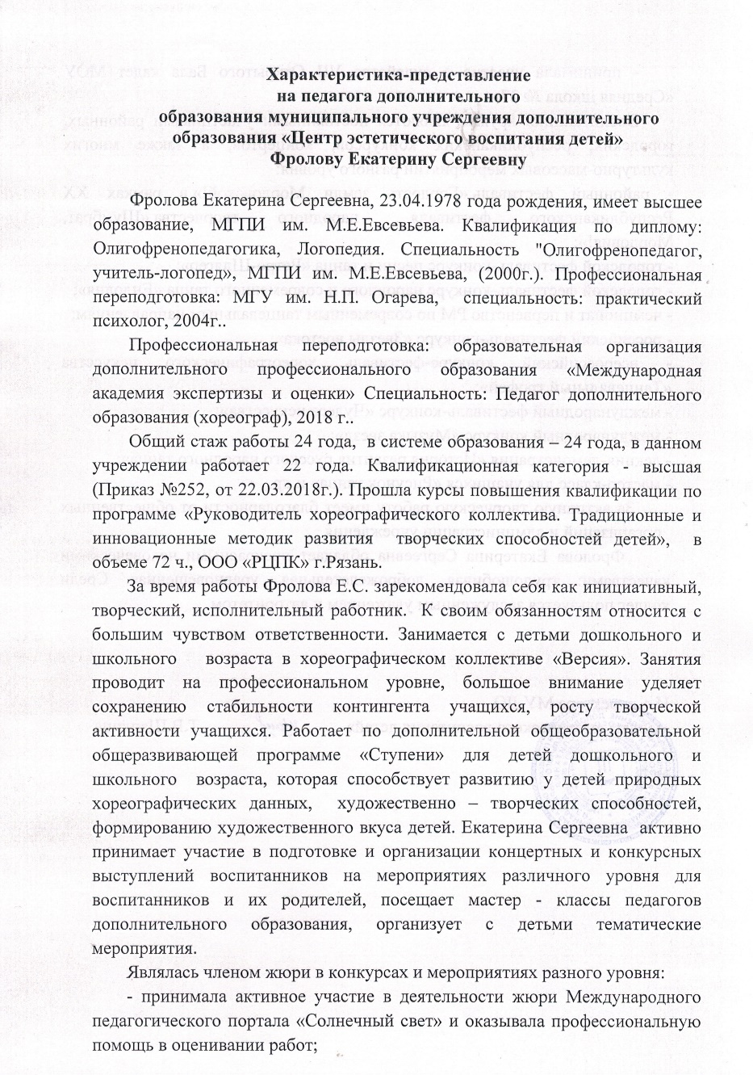
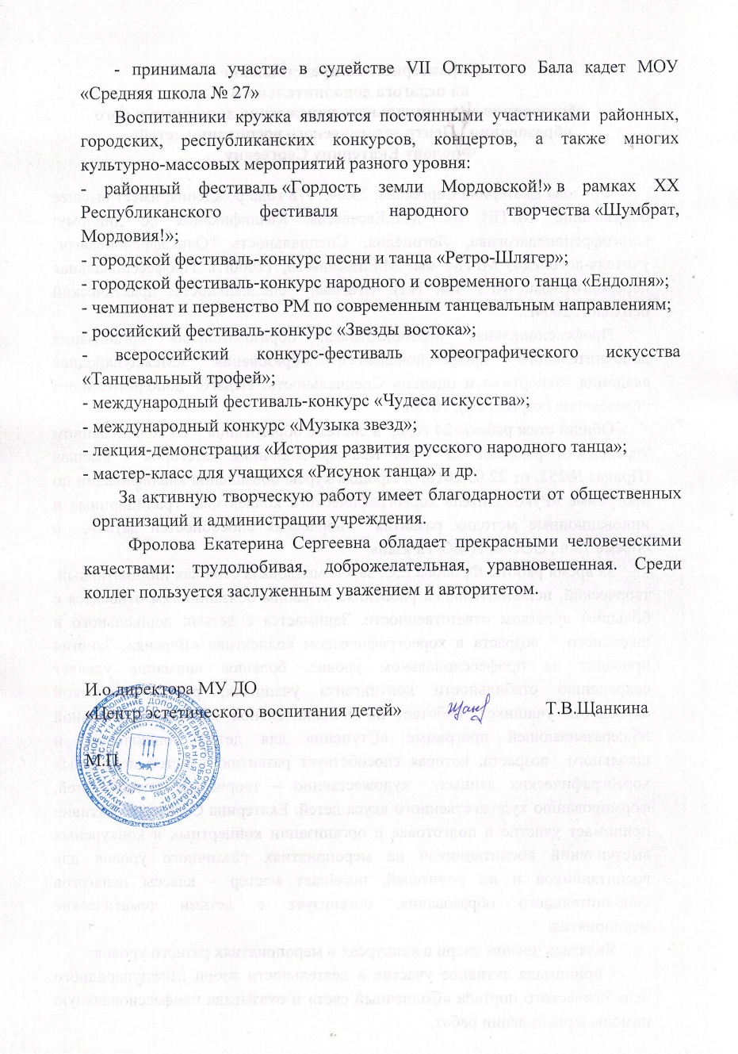
Характеристика Представление

Slide 4
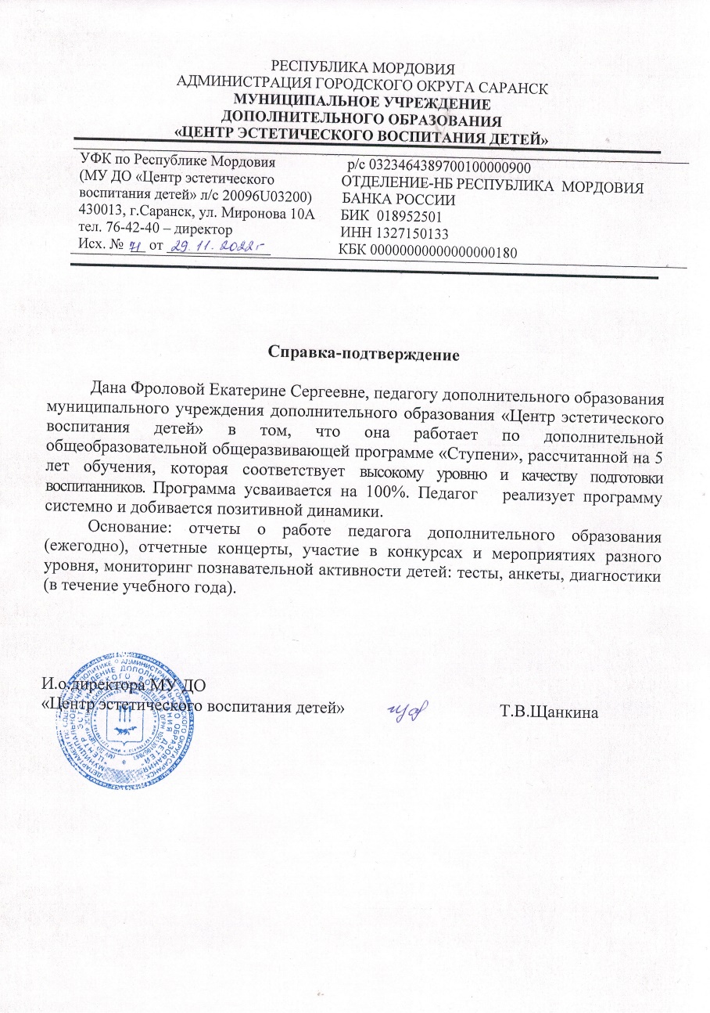
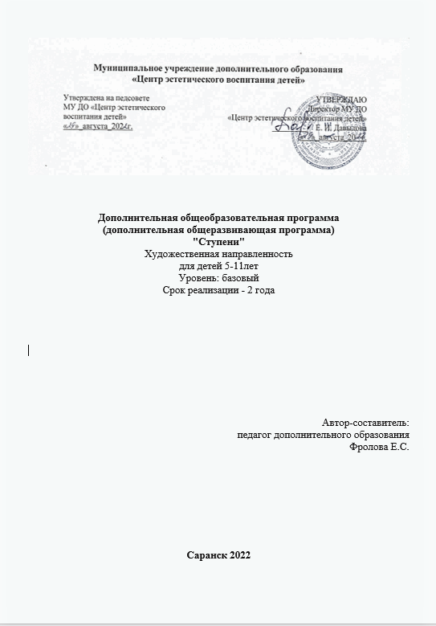
1. Реализация образовательных программ

Slide 5
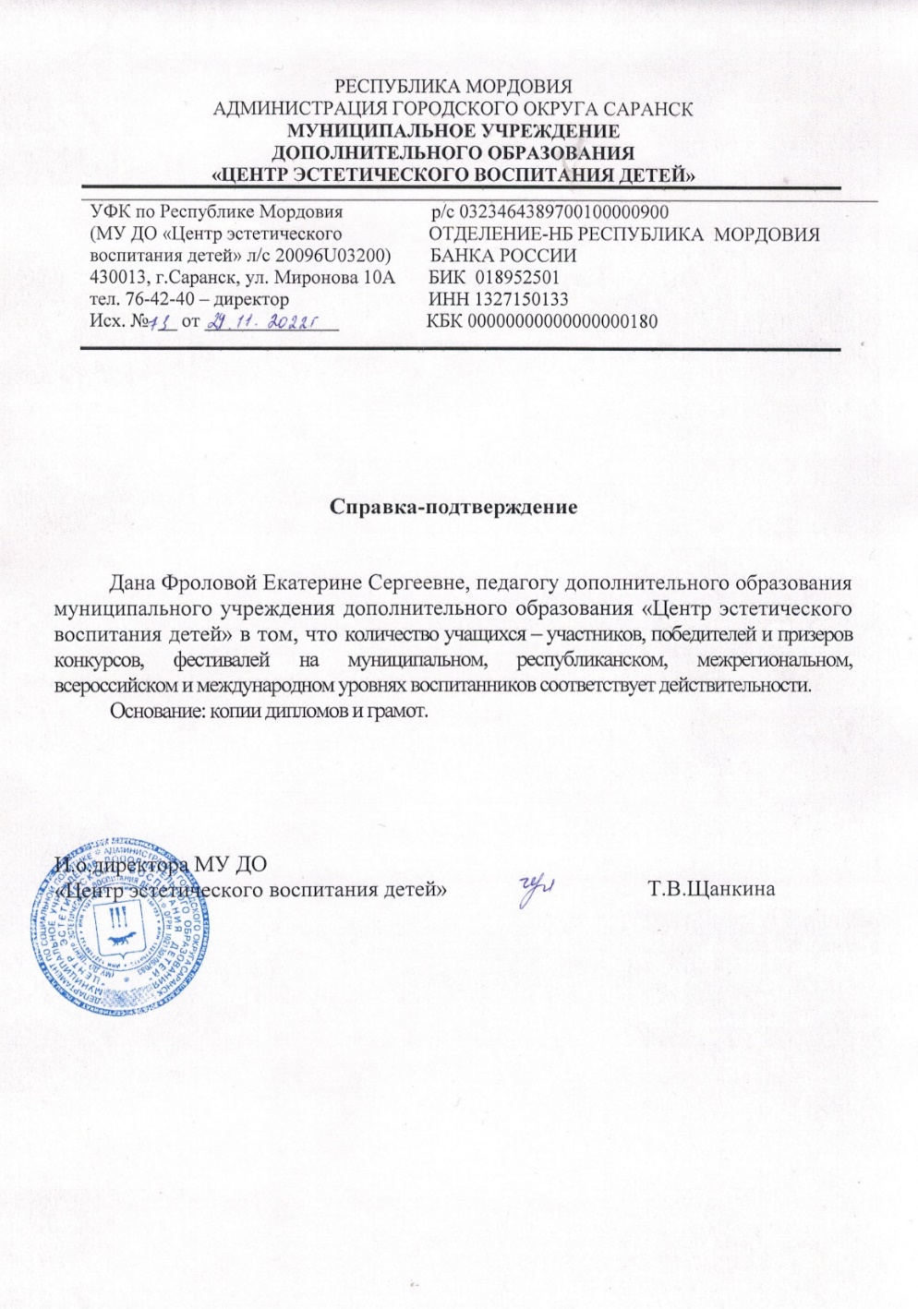
3. Участие в конкурсах

Slide 6
Участие в конкурсах (интернет-конкурсы)

Slide 7
Участие в конкурсах (муниципальный уровень)

Slide 8
Участие в конкурсах ( региональный уровень)

Slide 9
3.Участие в конкурсах (межрегиональный уровень)

Slide 10
Участие в конкурсах (международный уровень)

Slide 11
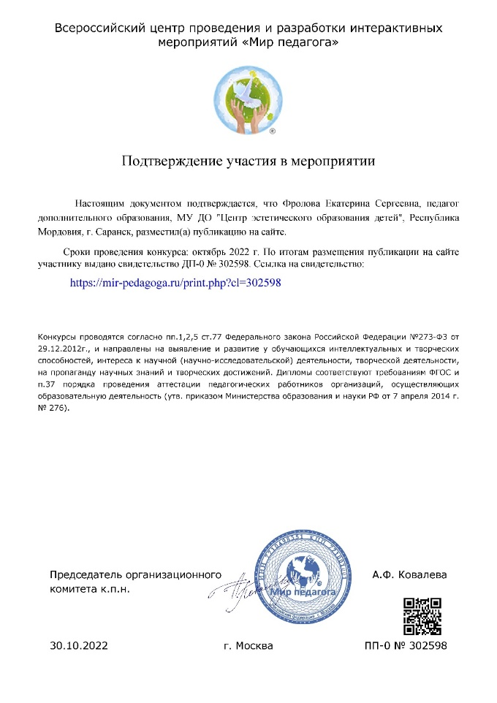
4. Наличие публикаций

Slide 12
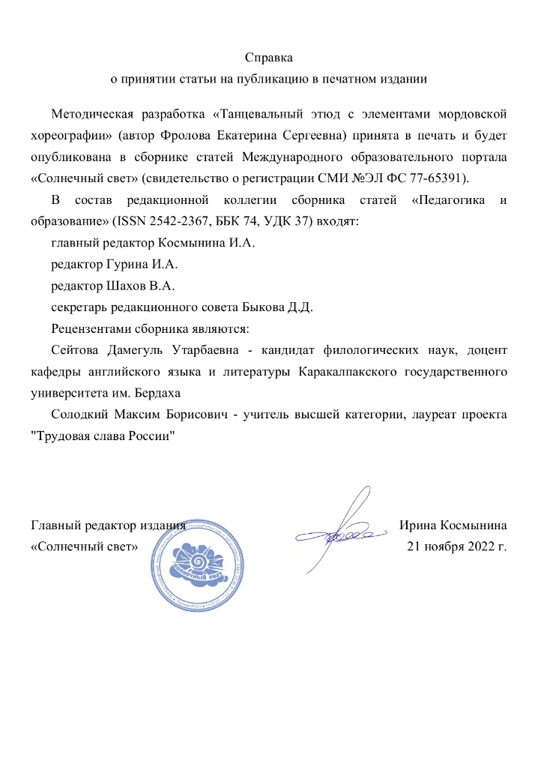
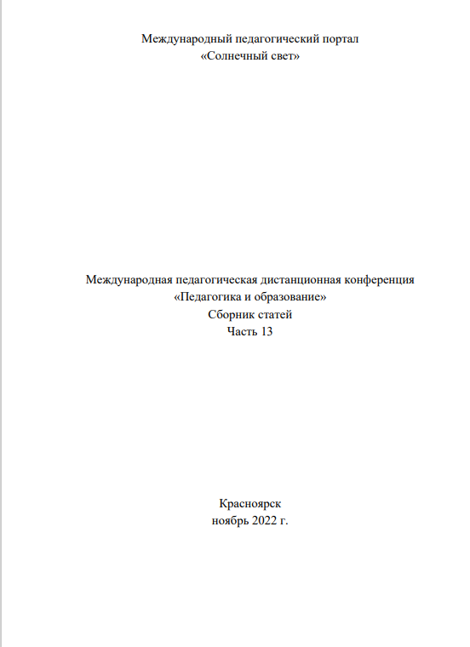
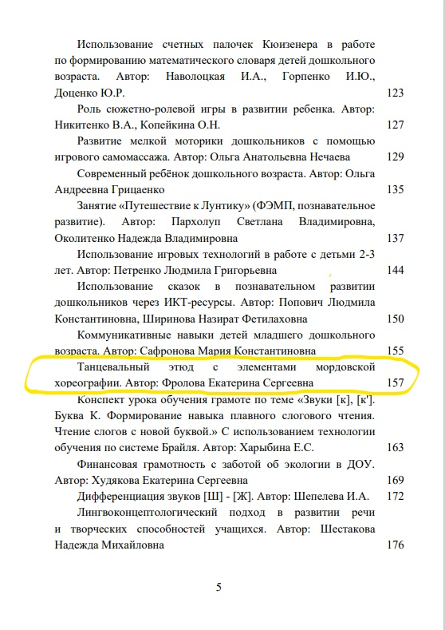
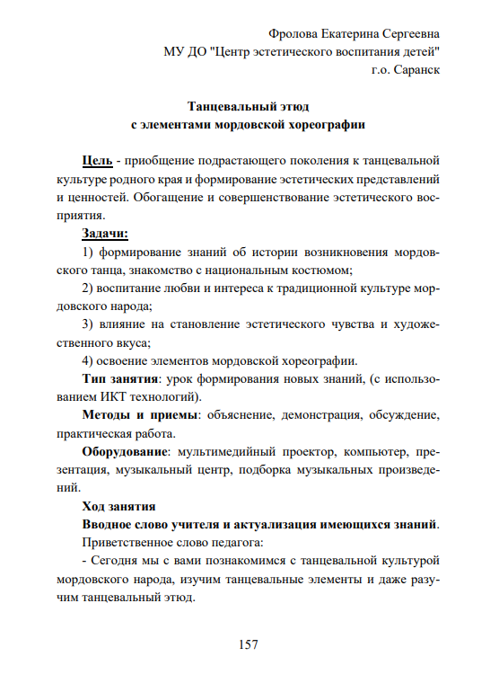
Публикация в печатном издании

Slide 13
5. Наличие авторских программ

Slide 14
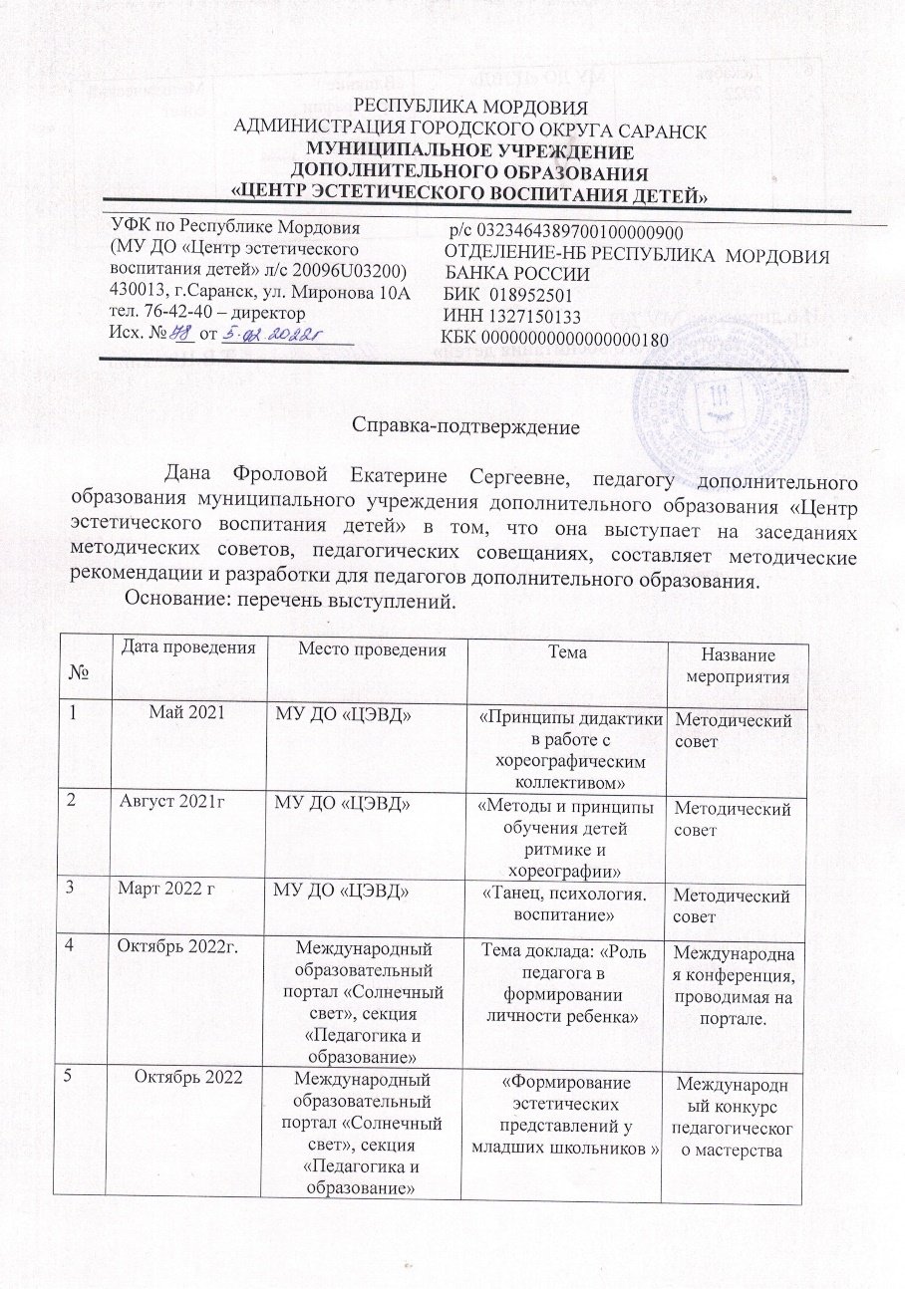
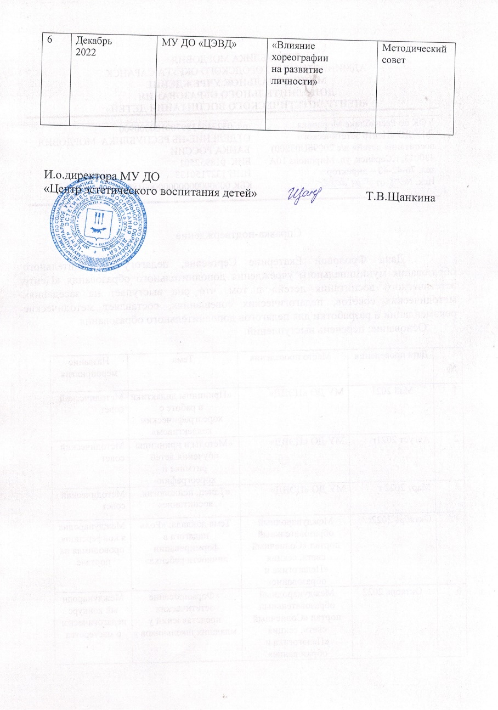
6. выступления на заседаниях методических советов, научно-практических конференциях

Slide 15
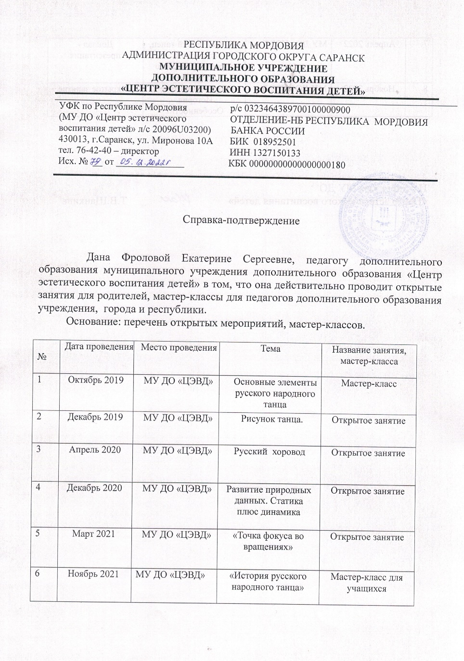
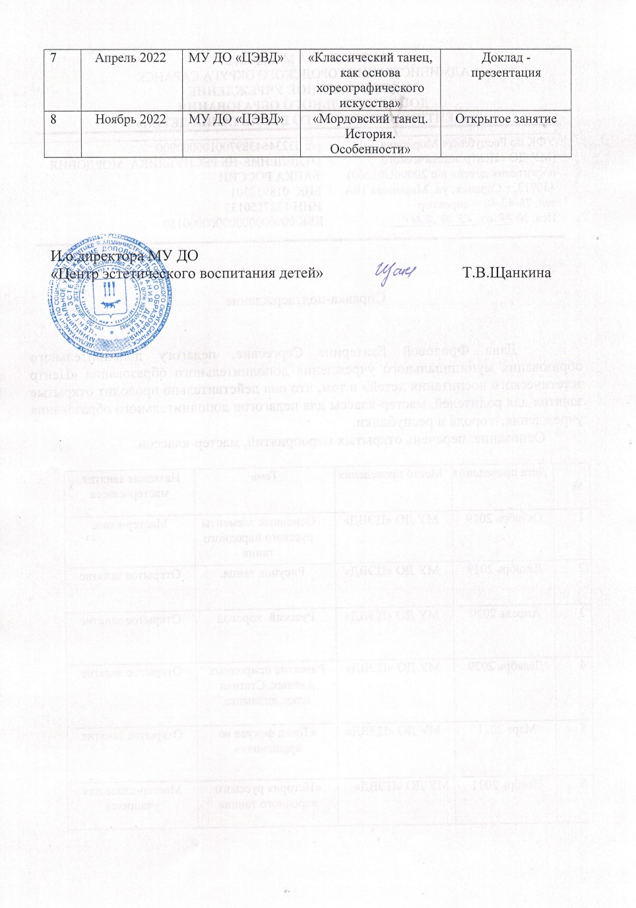
7. Проведение мастер-классов, открытых мероприятий

Slide 16
8. Экспертная деятельность

Slide 17
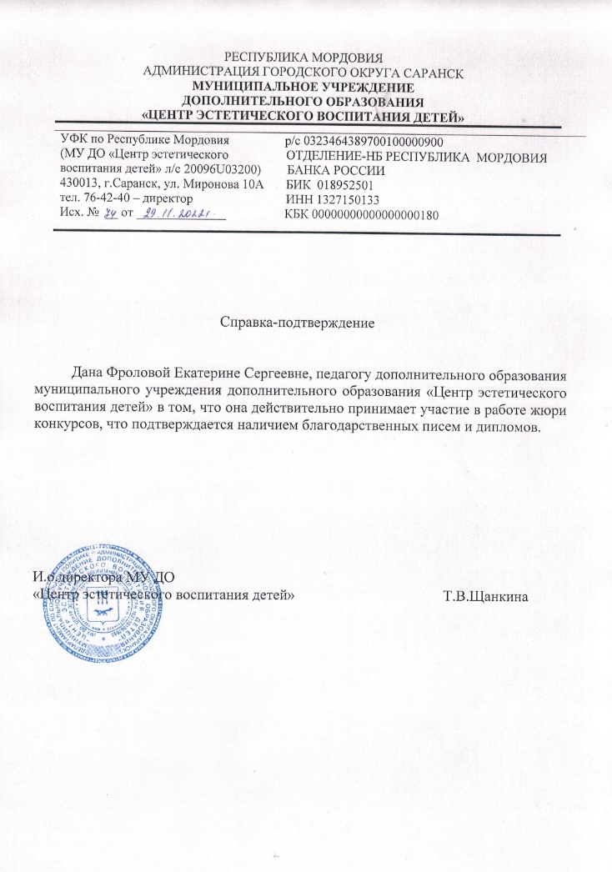
9. Общественно-педагогическая активность

Slide 18
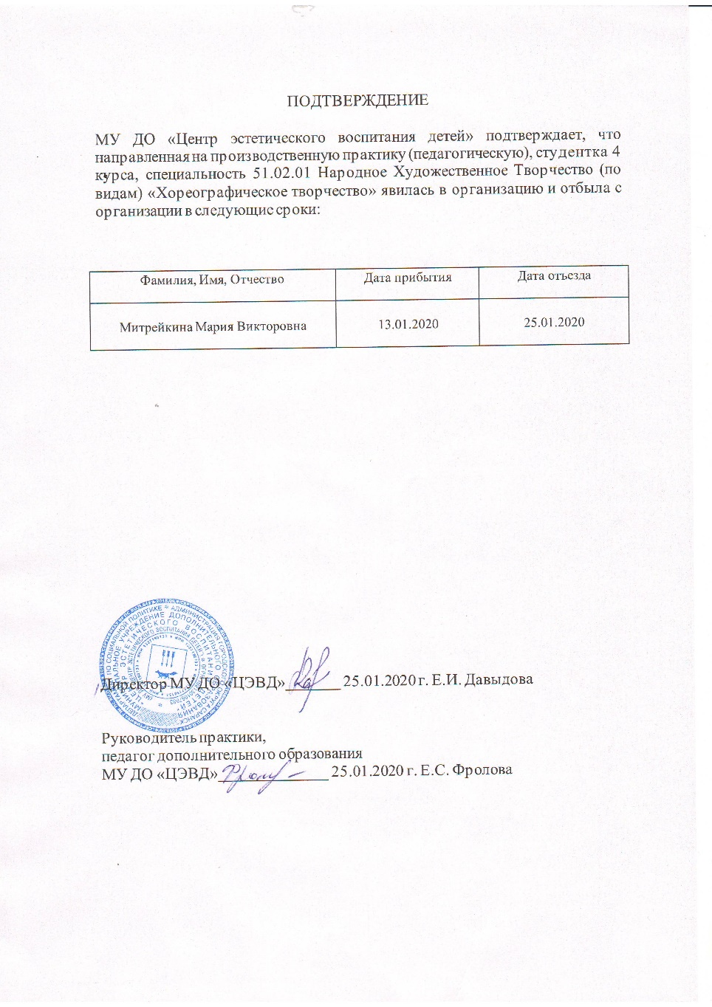
10.Наставничество

Slide 19
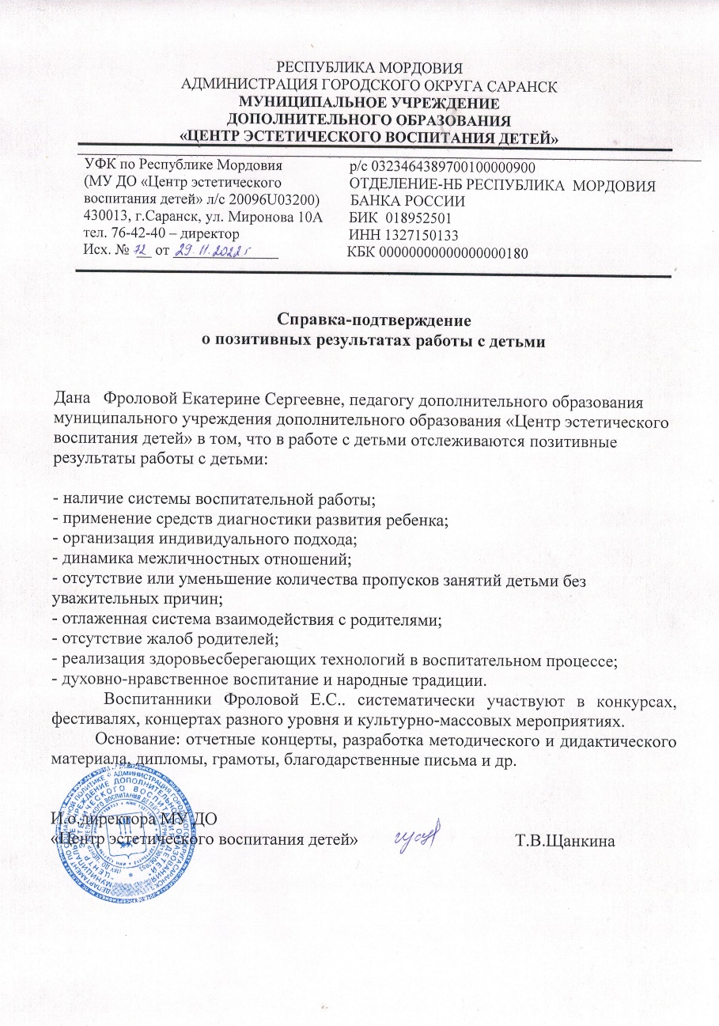
11. Позитивные результаты работы с детьми

Slide 20
11. Участие педагога в профессиональных конкурсах (интернет)

Slide 21
13. Награды и поощрения

Slide 22
Награды и поощрения

Slide 23
Награды и поощрения

Slide 24
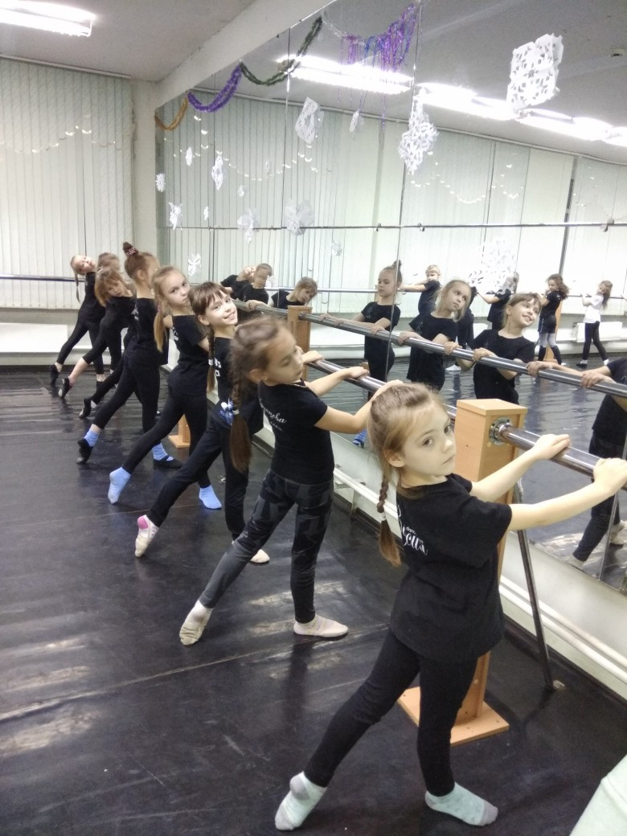
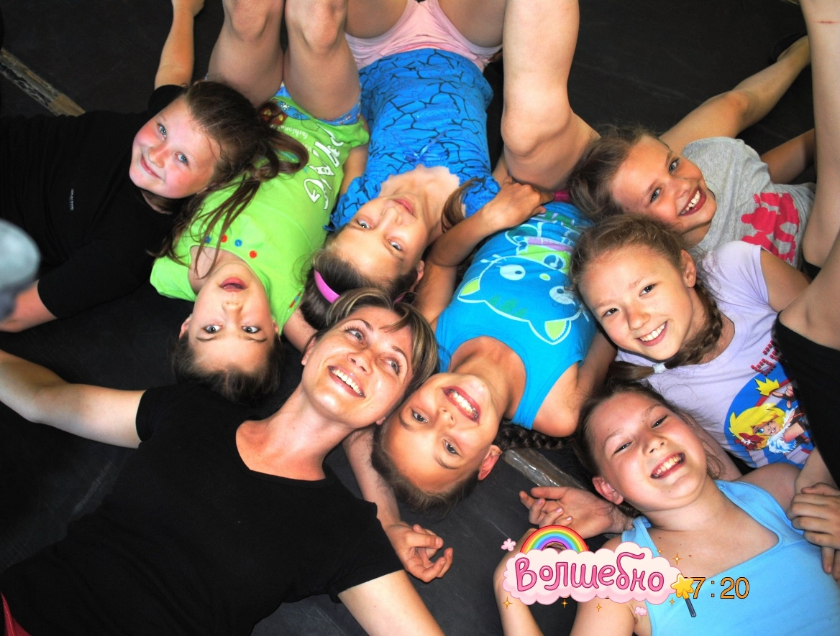
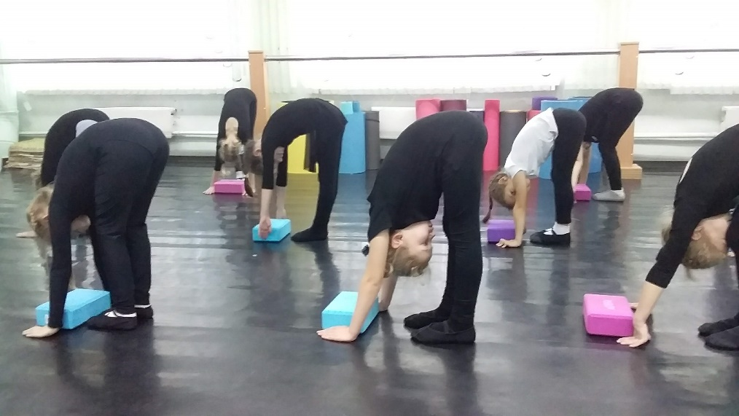
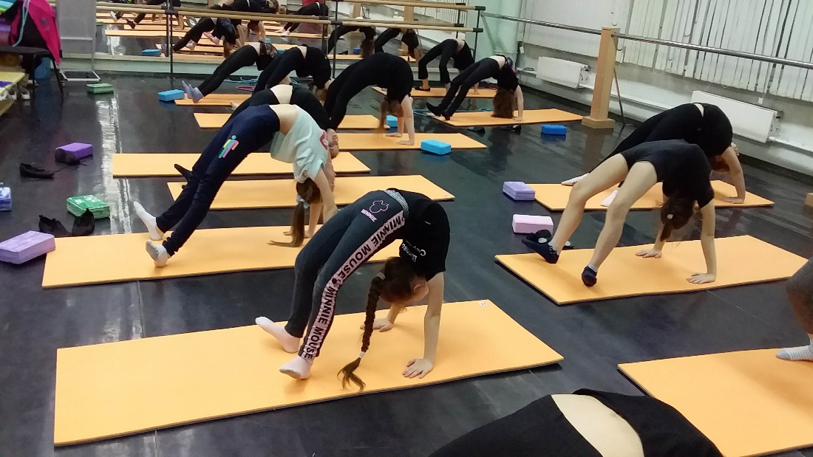
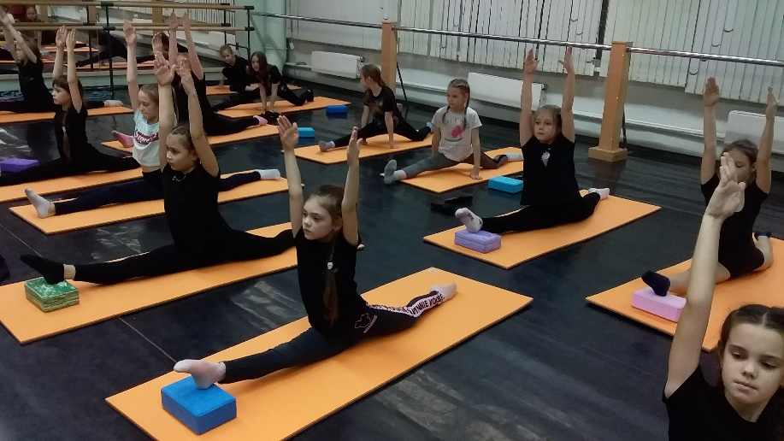
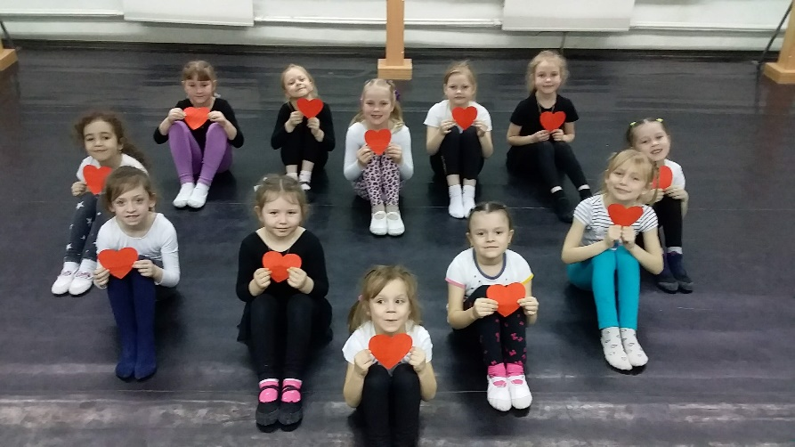
Приложение

Slide 25
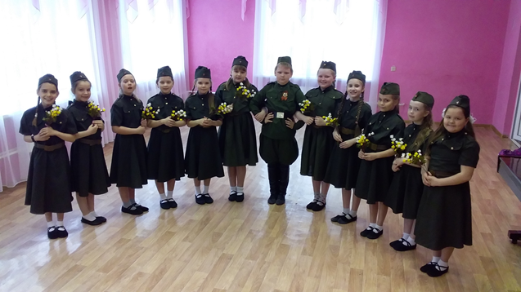
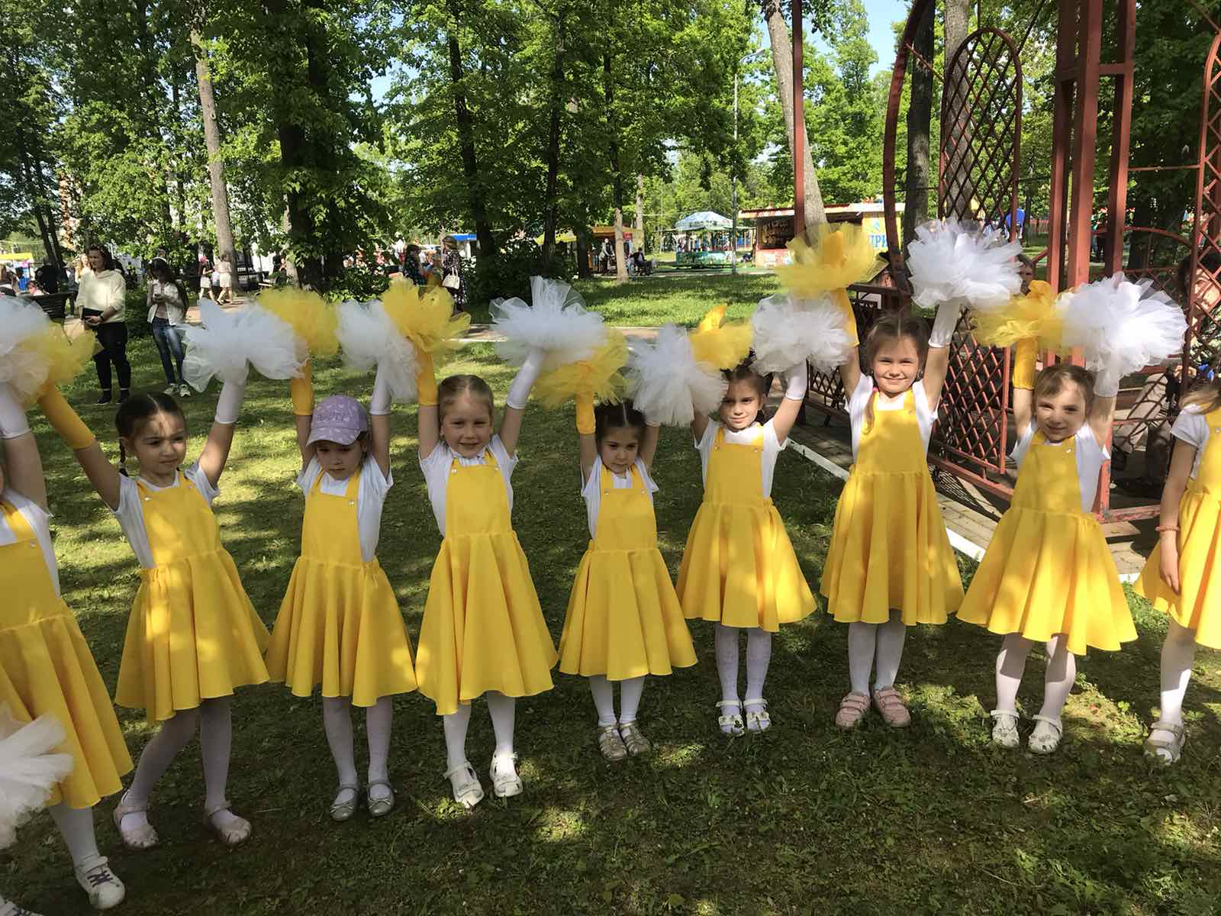
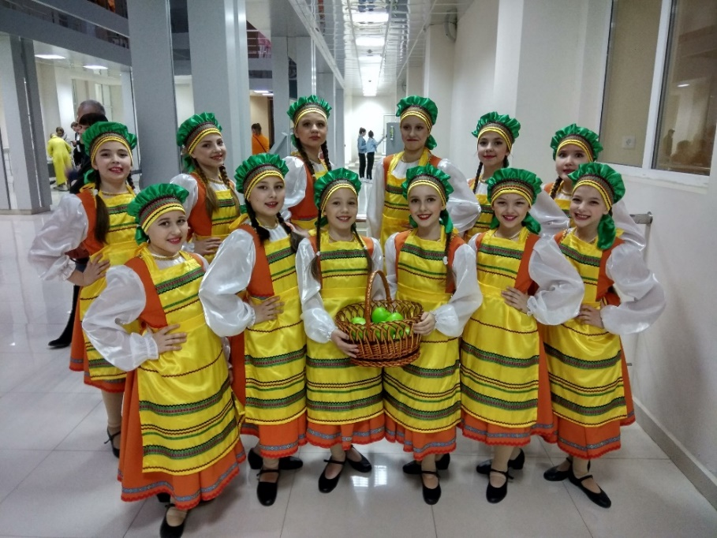
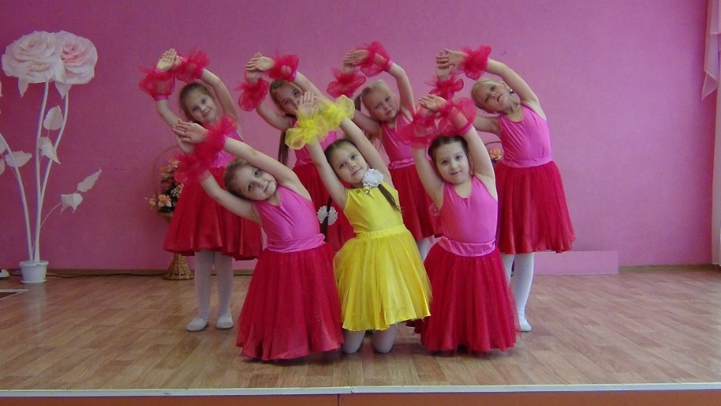
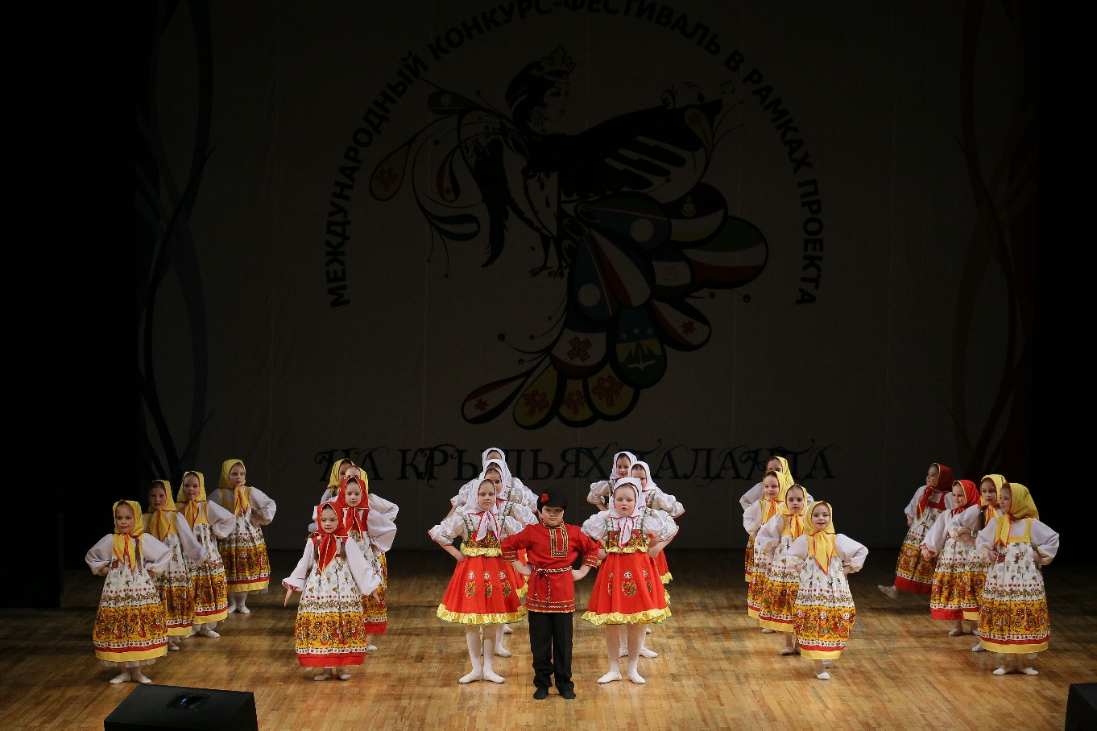
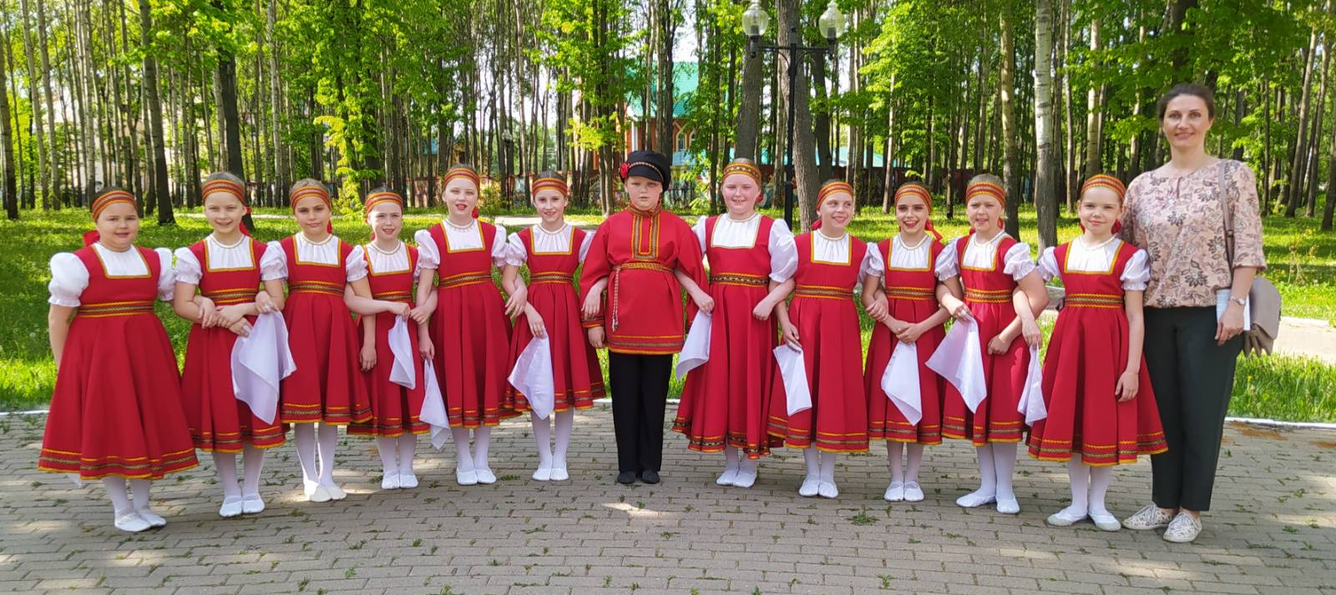

Slide 26
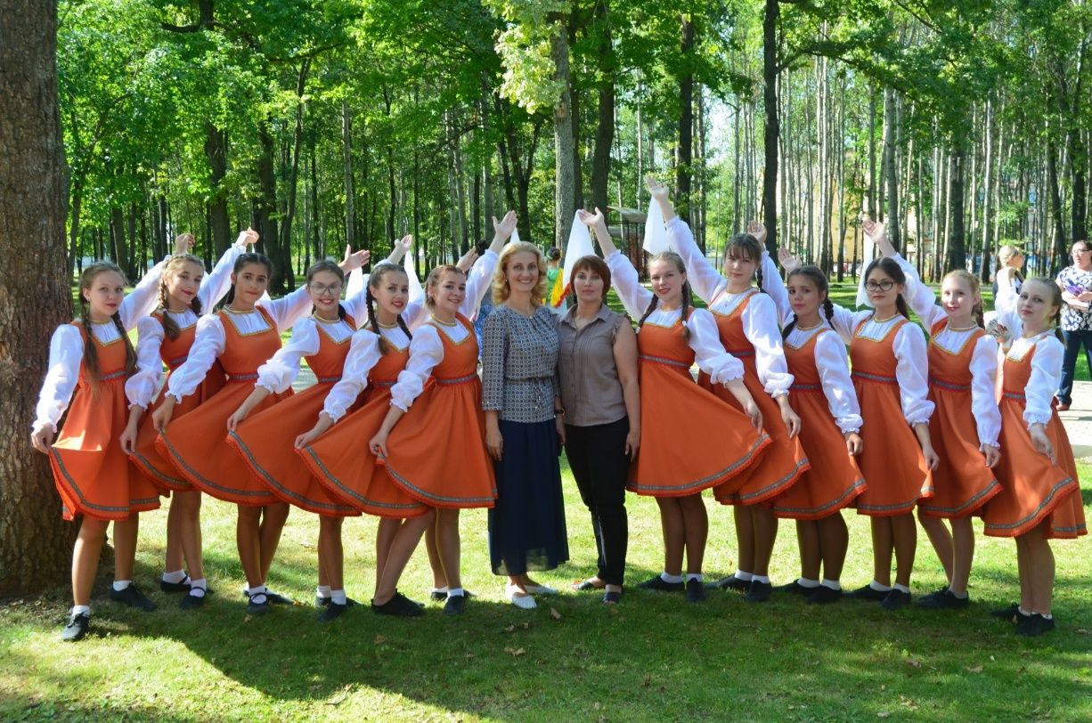
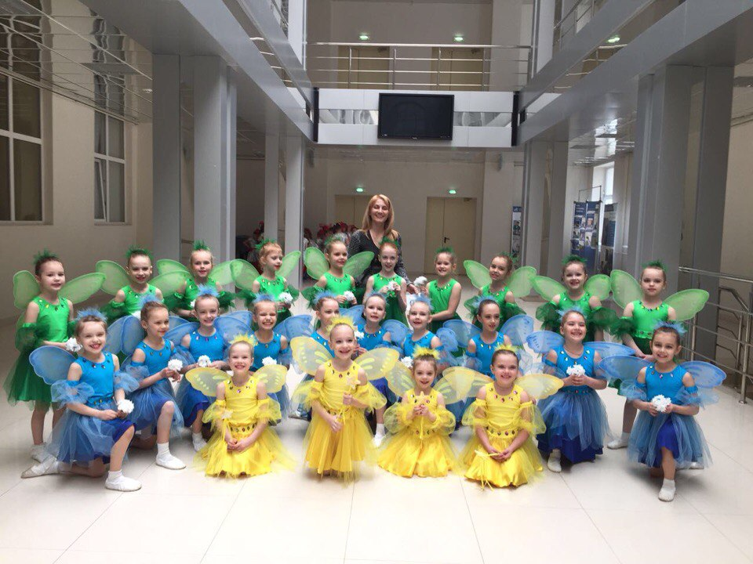
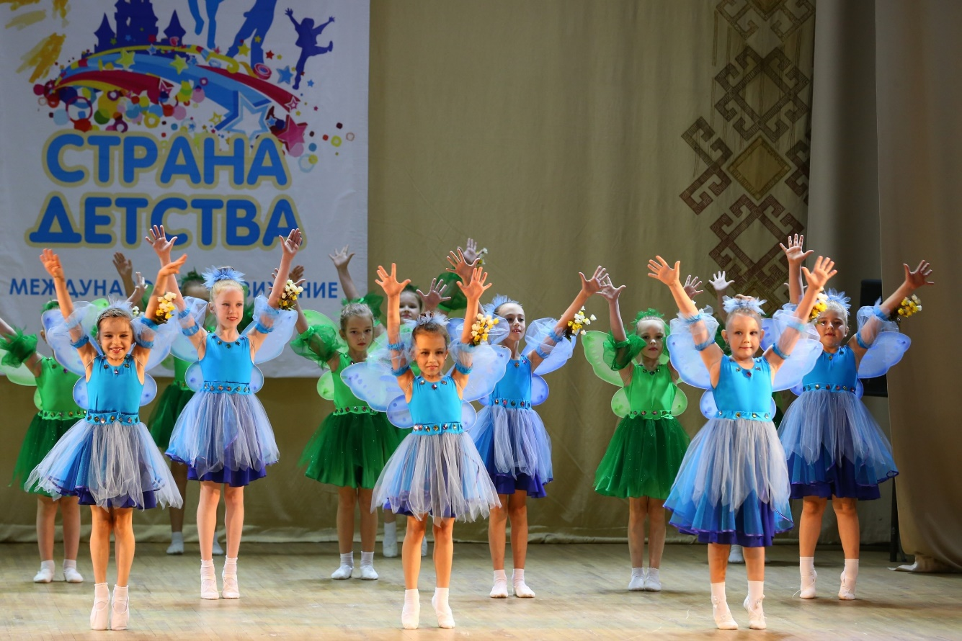
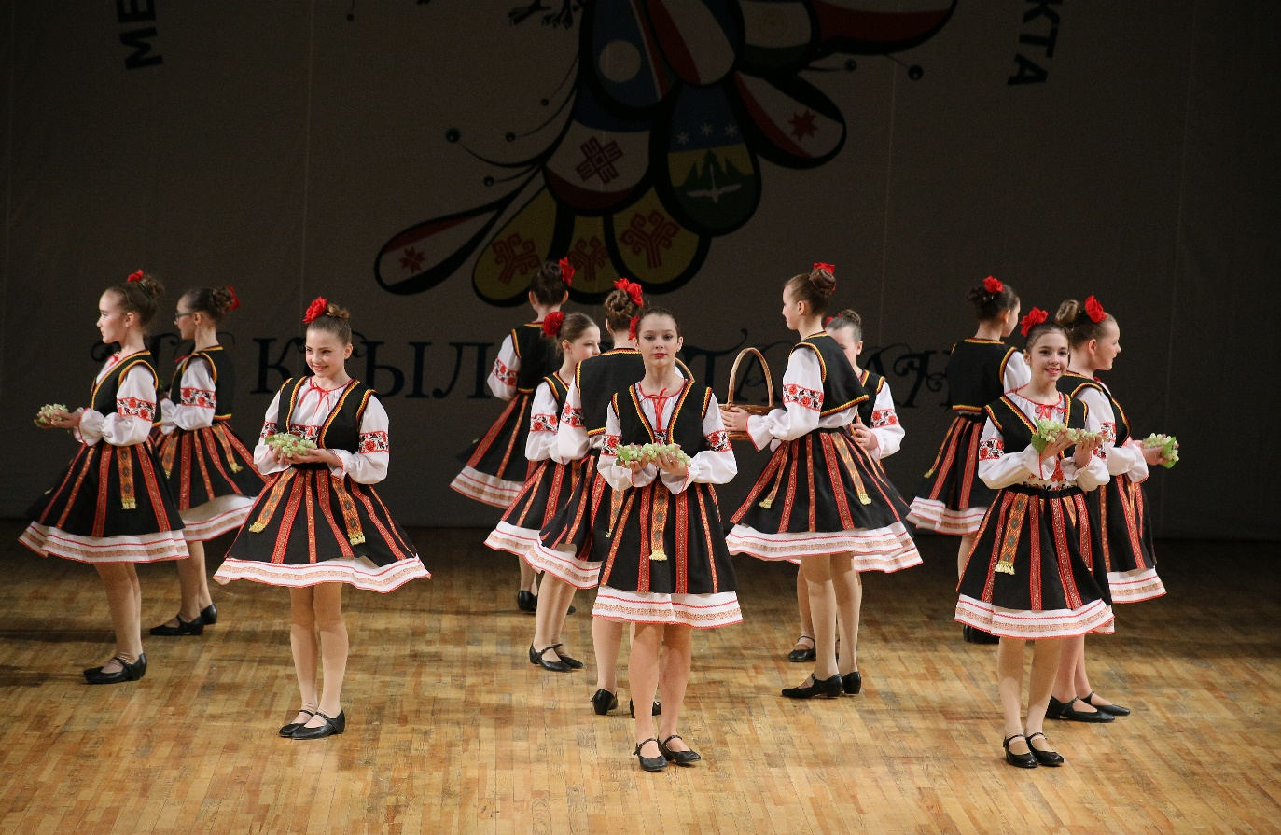

Slide 27
